Slide 1
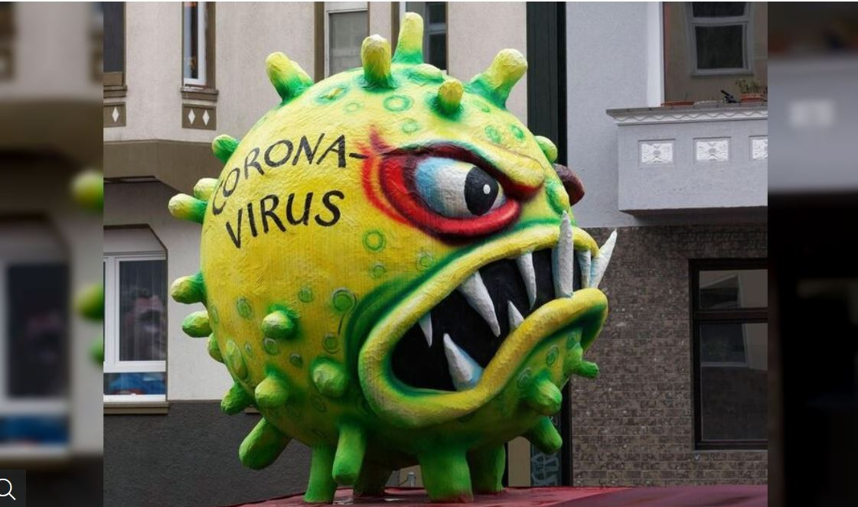
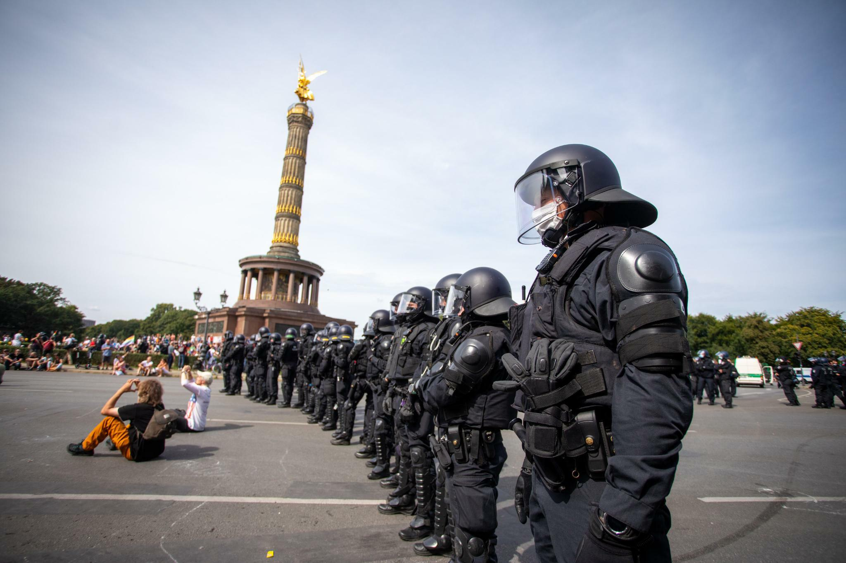
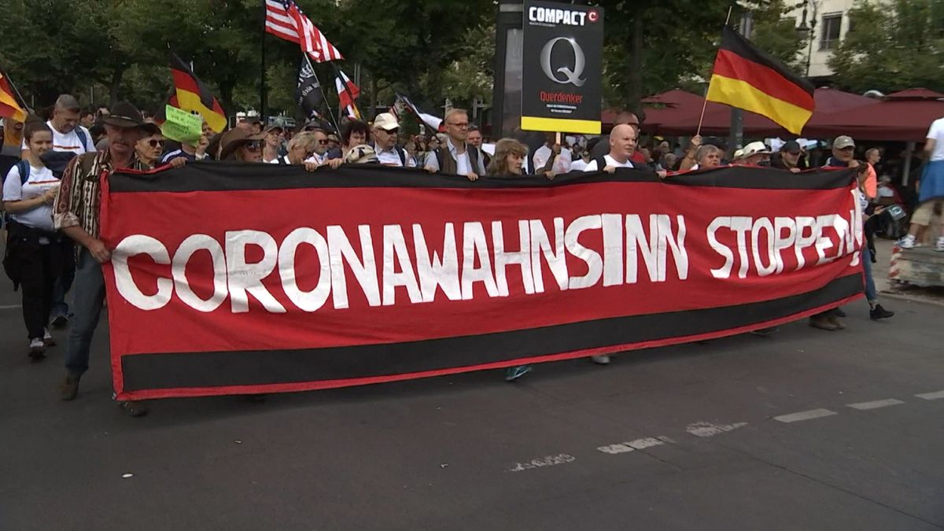
Virale Kontrolle – Herausforderungen der polizeilichen Arbeit in Zeiten von Corona Gerlind Kirchhof, Einsatzpsychologin
Gerlind Kirchhof
Einsatzpsychologin
Notes:
Virale Kontrolle. Worum geht es?
VIRAL: Geht es um die Kontrolle des Virus? Oder auch um den Cyberraum – den viralen Raumes, der als Auswirkung des Virus und der Kontaktbeschränkungen zusätzlich zu der Zunahme neuer Medien weiter Bedeutung gewinnt?
Kann es überhaupt um den Begriff der Kontrolle gehen, bei einem Geschehen, welches unsichtbar stattfindet und so wie ein Polizeiarzt mir sagte „typischerweise nicht während der Arbeit – sondern daheim auf dem Sofa“? „Daheim auf dem Sofa“ ist auch der Ort der sozialen Medien – gerade in den Zeiten, in denen wir uns schlechter persönlich treffen können.
Sozialpsychologisch betrachtet geht es aber auch um Angst vor der Ansteckung und Angst vor der Kontrolle. Die beiden großen Themen, die gesellschaftlich spaltend wirken.
Und zuletzt: Es gibt nicht DIE Polizei. Ich kann nicht über DIE Polizei sprechen.
Bundesländer, verschiedene Arbeitsbereiche: Ermittlungsdienst - Vernehmungen mit Maske?, Logistik, Fuhrparkmanagement, Büroarbeiter im Homeoffice in einer hierarchisch strukturierten Organisation, Demonstrationsgeschehen und Hundertschaften (Kohorten? Ansteckung von 100?)
Innere Seite: Was macht die „Distanzierung“ mit einer Organisation, die zentral von ihre Teamgeist lebt?
Polizisten sind auch Menschen. Auch Polizisten haben Angst vor der Ansteckung oder neigen dazu, sie zu ignorieren, wie wir es in allen gesellschaftlichen und privaten Räumen derzeit erleben. Menschen die sonst zusammenarbeiten arbeiten, arbeiten heute vermehrt getrennt – oder werden in Kohorten eingeteilt (kleine Unmöglichkeiten des Alltags). Die Distanzierung nagt an der Organisation – auch wenn die Polizei vielleicht zu den Organisationen gehört, die einen stärkeren Teamgeist aufweisen als andere und die den inneren Problemen allem Anschein nach bisher erstaunlich gut trotzt.
Das die Polizei hier möglicherweise gut aufgestellt ist, liegt u.a. aber an sinnvollen Regelungen (Kohortenbildung) und am unermündlichen Einsatz unserer ärztlichen Dienste und der Polizeiführung, welche Impfstrategien ausarbeiten, die notwendige Logistik bereitstellen, Tests und Impfungen durchführen und seit einem Jahr nicht mehr zur Ruhe kommen.
Das was ich heute vorhabe, ist die
mit einer Stippvisite im Cyberraum als Katalysator der Pandemielage zu verbinden
Die wichtigste Ursache aus sozialpsychologischer Perspektive zu benennen: Angst vor der konkreten Gesundheitsschädigung vs. Verleugung der Gesundheitsschädigung
zentrale Herausforderung der Polizei in gesellschaftlicher Hinsicht (Demonstrationen, Kontrolle der Regelungen und die Fähigkeit der Polizei im geschmeidigen Umgang mit den Regelungen) herauszustellen. Meine These ist,, dass die polizeiliche Arbeit und Aufgabenwahrnehmung in diesen schwierigen Zeiten

Slide 2
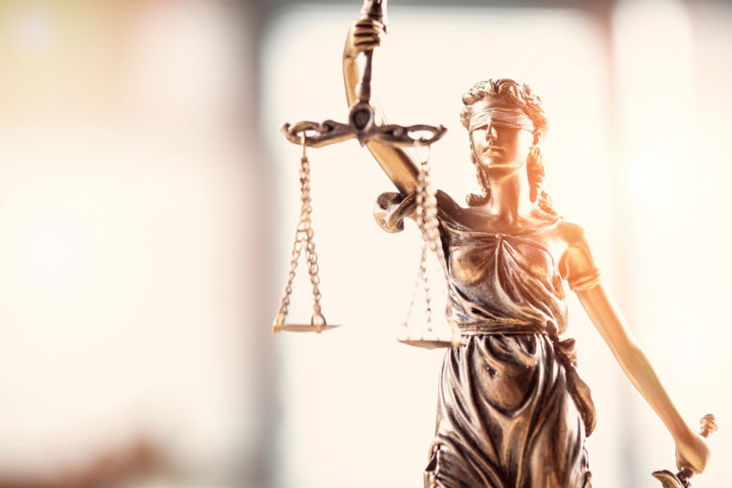
Das Prinzip der Rechtsstaatlichkeit
Die Aufgaben der Polizei als Exekutive einer Demokratie sind die Gefahrenabwehr (Gefahrenabwehrgesetze der Länder) und die Strafverfolgung (§163 StPO)
Das polizeiliche Handeln ist jederzeit an die geltende Rechts- und Gesetzeslage gebunden.

Slide 3
freie Entfaltung der Persönlichkeit
Versammlungsfreiheit
Art. 11 GG
Art. 13 GG
Art. 8 GG
Freiheitsrechte
Art. 2 GG
Art. 2 GG
Jeder hat das Recht auf Leben und körperliche Unversehrtheit.
Unverletzlichkeit der Wohnung
Freizügigkeit
Notes:
Freizügigkeit: Aufenthaltsort!

Slide 4
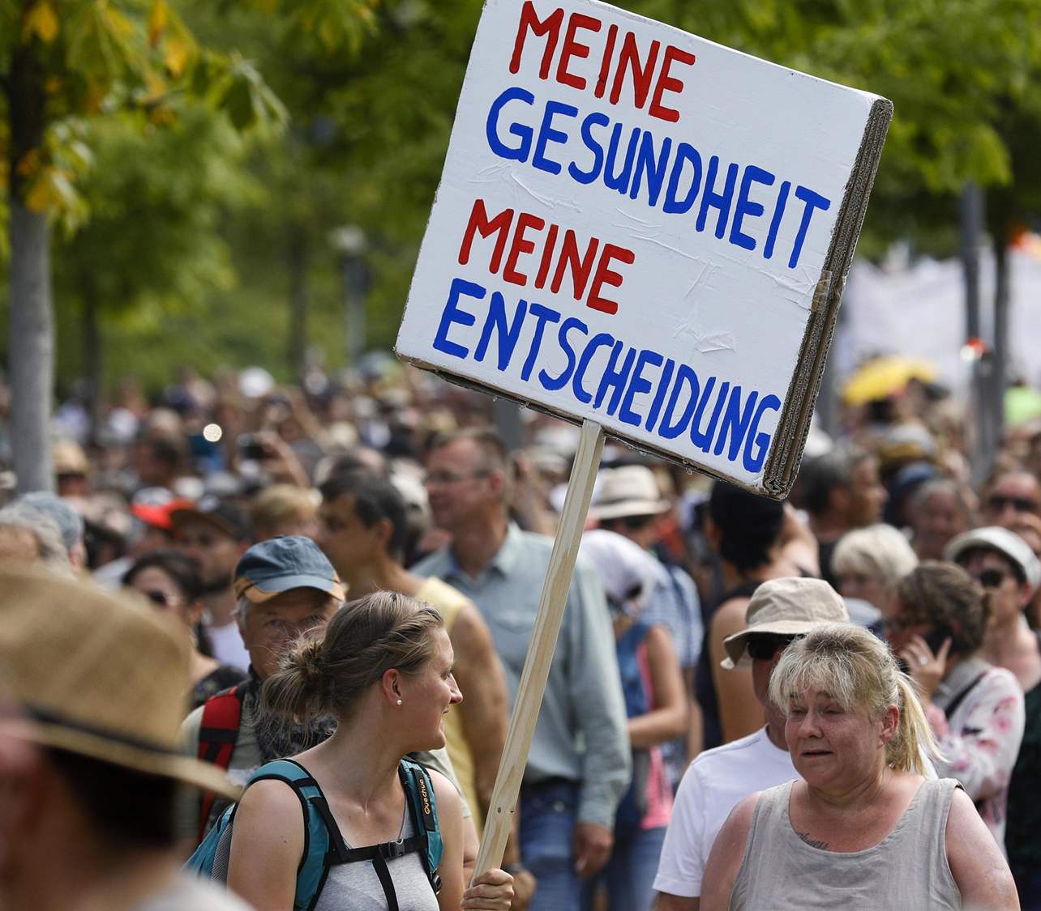

Slide 5
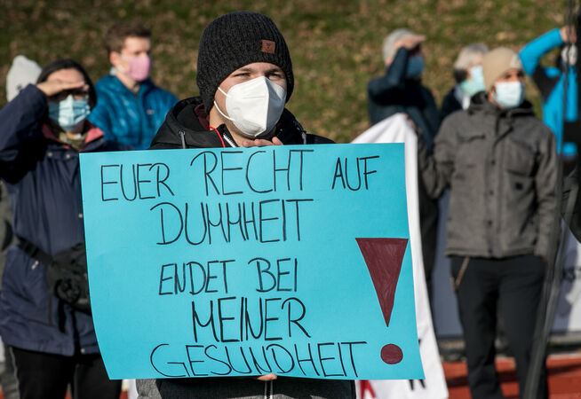

Slide 6
Das Netz sozialer Sorgetechniken
In Zeiten von Corona entsteht aus „[…] der Freiheitsgarantie des Rechts ein Netz >sozialer Sorgetechniken< […], das beständig in die Gefahr gerät, repressiv zu werden“. (Zabel, 2020, S. 233).

Slide 7
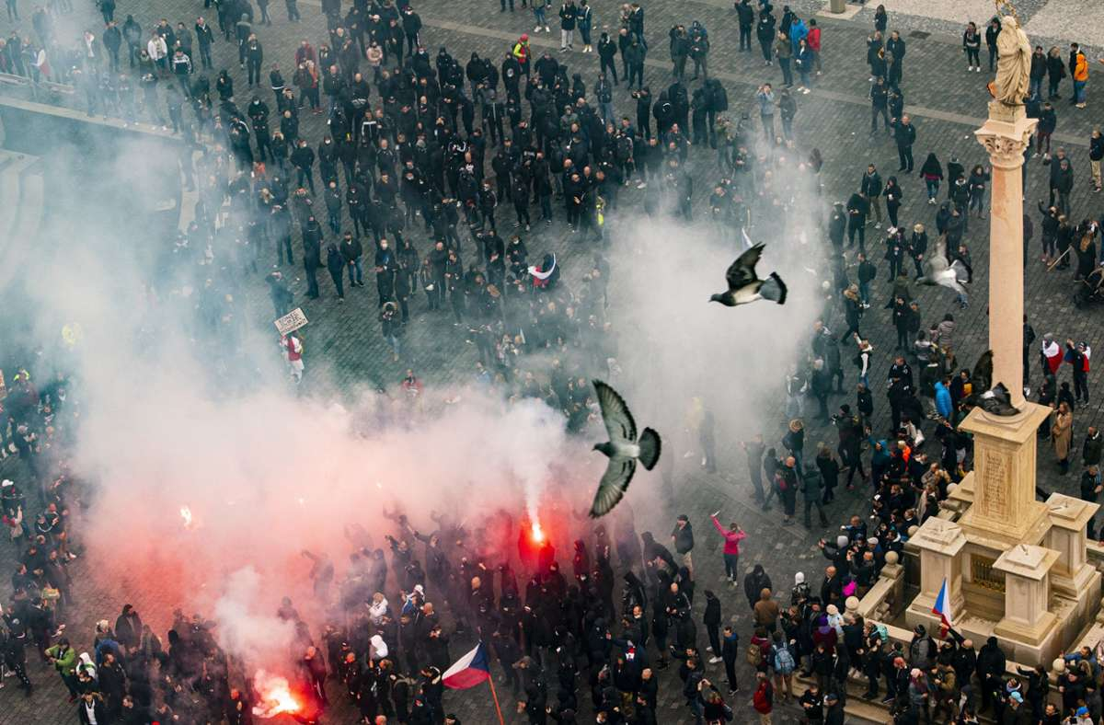
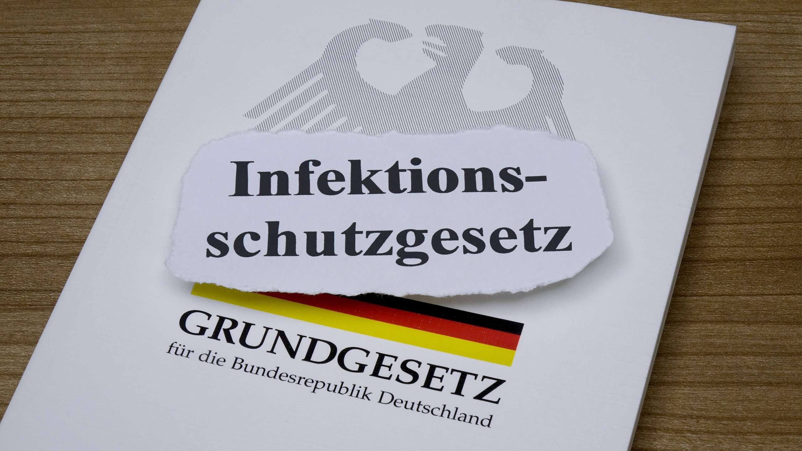


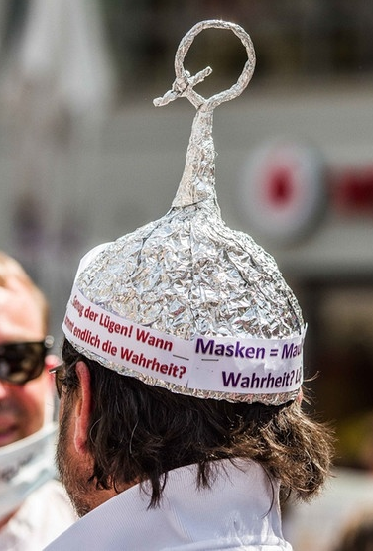
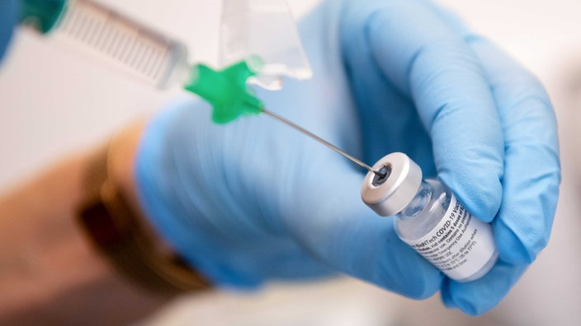
Gewaltdreieck (Johan Galtung, 1998)
Personale Gewalt
Sichtbar
Unsichtbar
Kulturelle Gewalt
Strukturelle Gewalt
Notes:
Strukturelle Gewalt:
Gewalt durch soziale Gegebenheiten. Minderheiten, Chancengleichheiten→ in der Sozialstruktur verankert.
„In hierarchischen Systemen lässt sich strukturelle Gewalt immer dann feststellen, wenn ein Veränderungswille an die Gemeinschaft von den >under-dogs< artikuliert wird, dieser aber nicht umsetzbar ist, da die >top-dogs< soziale Veränderung durch >harte<, “unveränderbare” Regelbestimmungen und Maßnahmen verhindern.“ (Grant-Hayford, Scheyer; 2016, S.4 mit Bezug auf Galtung und Sofsky)
Kulturelle Gewalt
In Abgrenzung zu den beiden anderen Formen existiert Kulturelle Gewalt nur ideell. Sie dient der Legitimation der konkreten Gewalt und ist in „Religion und Ideologie, in Sprache und Kunst, Wissenschaft und Recht, Medien und Erziehung“^{[1]} verankert. Beispiele sind die generelle Akzeptanz von Gewalt, gesellschaftliche Rollenbilder (Pflicht zur gewaltsamen Erziehung der Kinder etc.) oder Scham im gesellschaftlichen Umfeld.^{[2]} Auch Ideologien, wie die Vorstellung der Herrenrasse und der Chauvinismus im Allgemeinen lassen sich hier einordnen.
Johan Galtung geb 1930 in Solo: Norwegischer Mathematiker, Soziologe und Politologe.

Slide 8
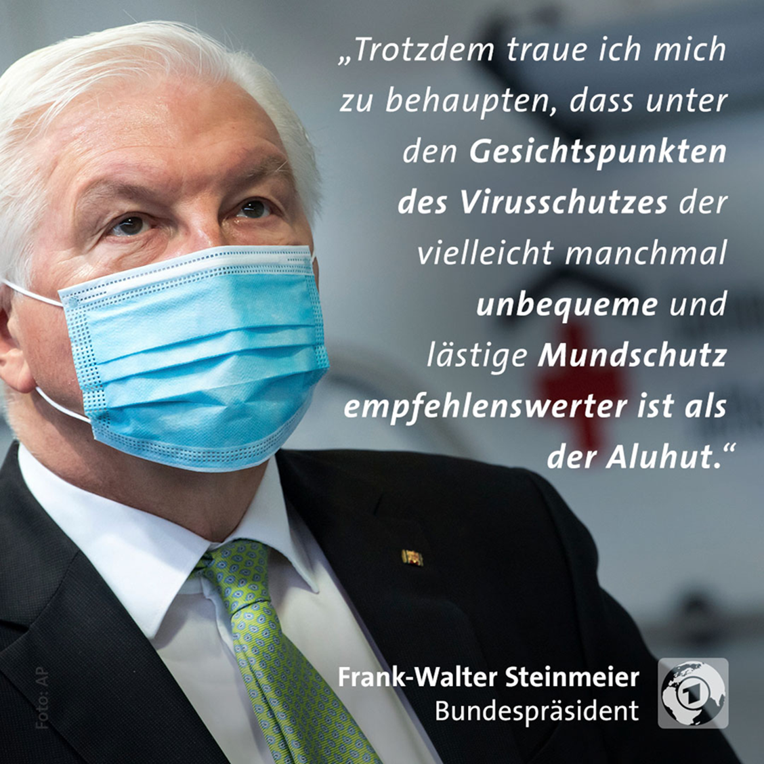

Slide 9
Die gegenwärtige Polizeipraxis in ihrer Darstellung im medialen und viralen Raum
Schlagzeilen

Slide 10
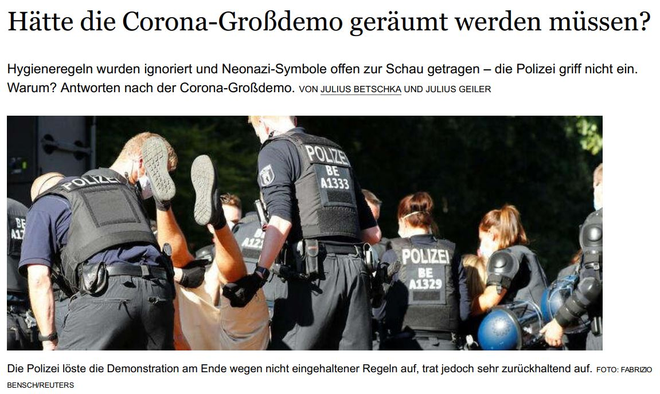
Tagesspiegel, 02.08.2020 ---20 000 Menschen in Berlin-Mitte

Slide 11
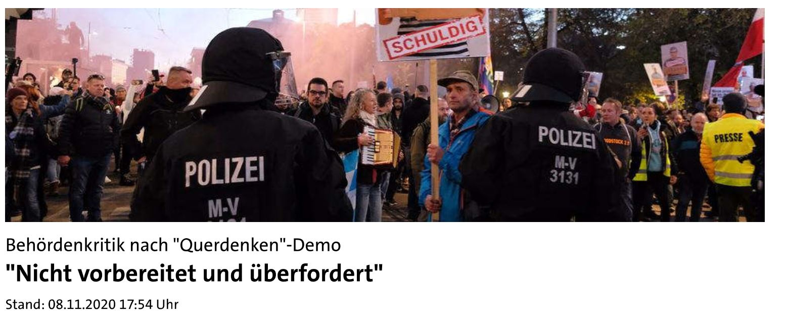
Tagesschau, 08.11.2020

Slide 12
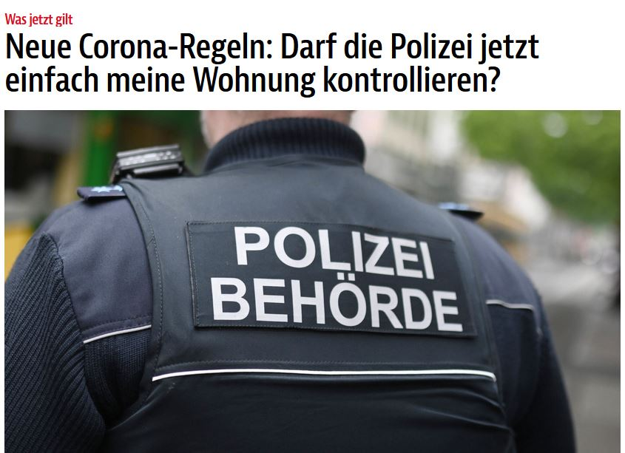
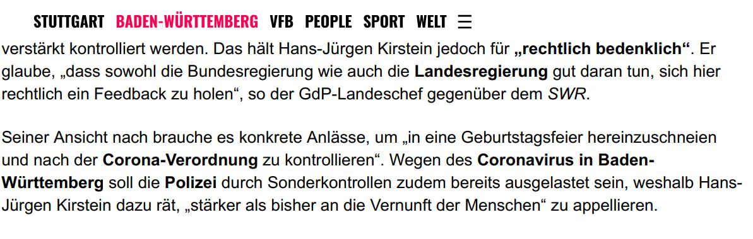
Diskurs Wohnungskontrollen
Oktober 2020

Slide 13
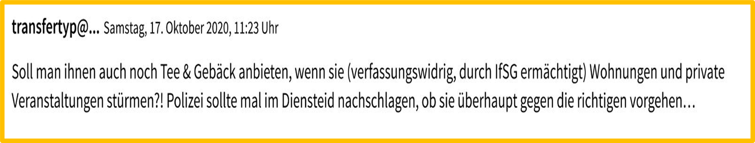

Slide 14
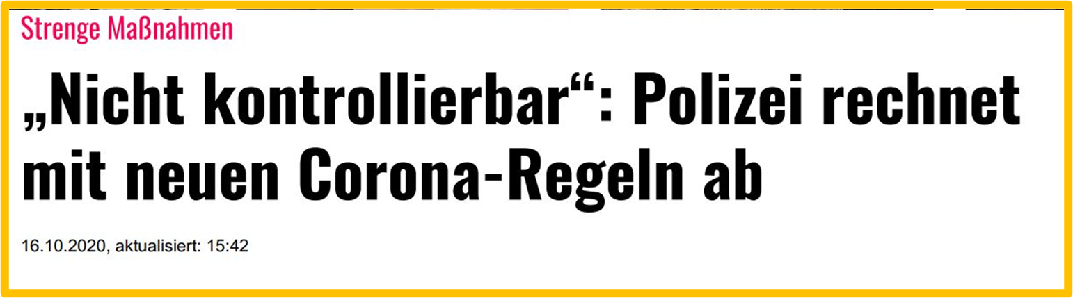

Slide 15
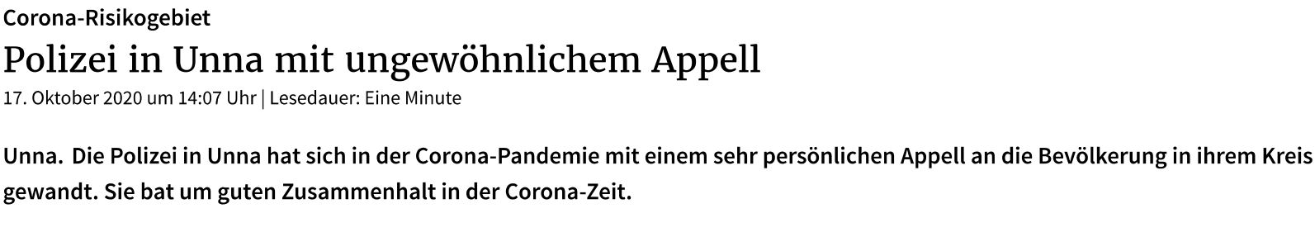

Slide 16
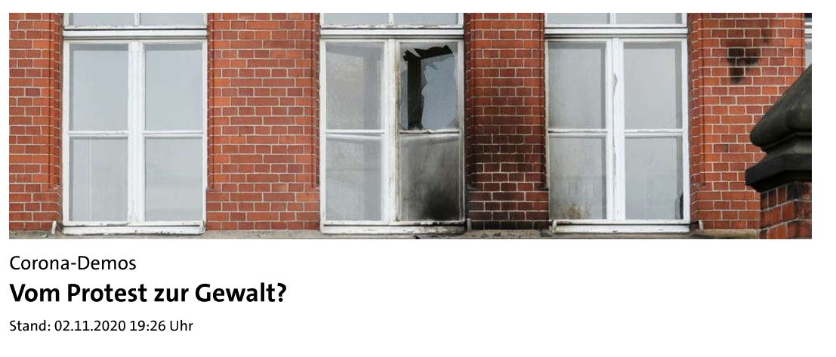
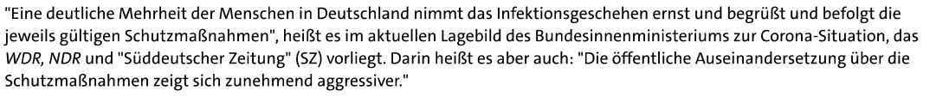
November 2020
Tagesschau

Slide 17
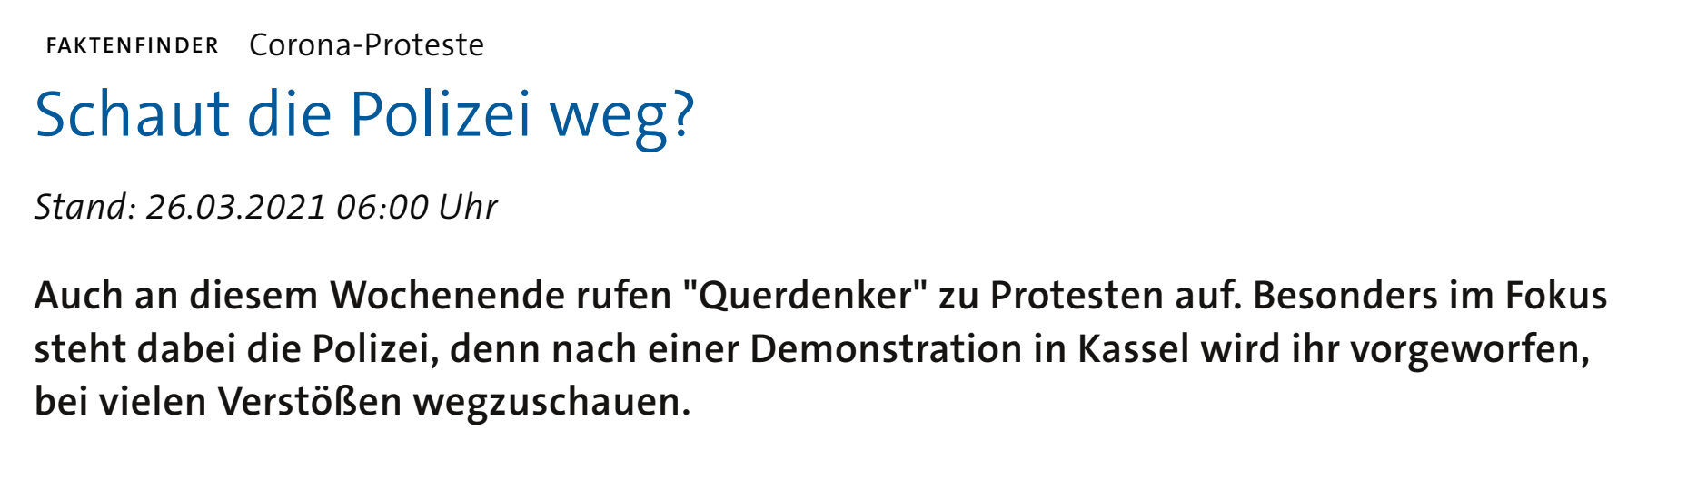
ARD Faktenfinder
https://www.tagesschau.de/faktenfinder/

Slide 18
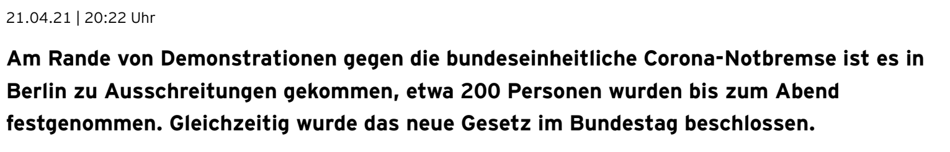
https://www.rbb24.de/politik/thema/corona/beitraege/2021/04/demos-querdenker-corona-berlin-infektionsschutzgesetz-bundestag-.html
Bundesnotbremse: Rund 200 Festnahmen bei Corona-Protesten in Berlin

Slide 19
Zwischenfazit
Es zeigt sich das Dilemma zwischen Freiheitsrechten des Einzelnen (gegen die Beschränkungen der Grundrechte durch Lockdown) und den Sorgetechniken des Staates (Schutz der Gesundheit der Allgemeinheit durch den Lockdown).
Die Corona-Pandemielage präsentiert sich als gesellschaftlicher Konflikt, welcher sich (unter anderem) aufgrund erhöhter struktureller Gewalt als personale Gewaltbereitschaft bei Demonstrationen abzeichnet.
Gewalt auf der Straße = Symbol der Unvereinbarkeiten von Naturwissenschaft und Verschwörungstheorien
Polizeiarbeit = Balance zwischen VERMITTLUNGSARBEIT und konsequentem Einschreiten

Slide 20
Der dahinterliegende Konflikt
Perspektive Naturwissenschaft | Perspektive Corona-Leugner und Verschwörungs-theoretiker
Verstöße gegen Auflagen schaden der körperlichen Unversehrtheit der Bevölkerung | Die Auflagen sind sinnlos und dienen nur dem Mundtotmachen anders Denkender.

Slide 21
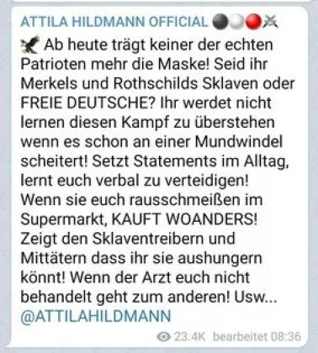

Slide 22
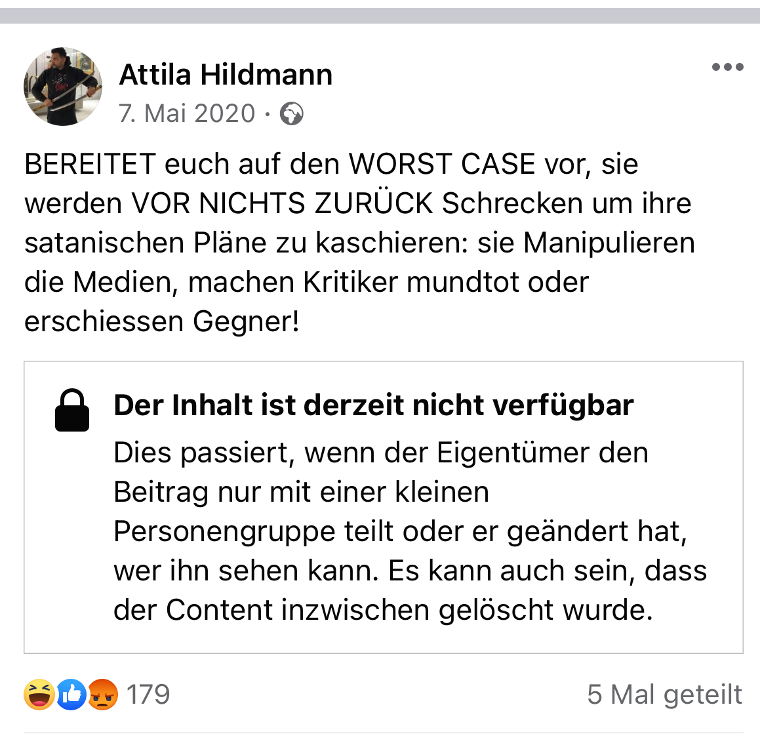

Slide 24
Die Makroebene: Das Prinzip der Rechtsstaatlichkeit
Die geltende Rechts- und Gesetzeslage ist das Produkt kommunikativen Handelns: „Rechtshandlungen [sind] das Medium, durch das sich Rechtsinstitutionen gleichzeitig mit den intersubjektiv geteilten Rechtsüberlieferungen und den subjektiven Fähigkeiten der Interpretation und Beachtung von Rechtsregeln reproduzieren.“ (Habermas, 1992, S. 46)
Die Interpretation von Gesetzen benötigt interaktionelle Verständigung, den Diskurs, Gerichtsurteile und vor allem ZEIT.
Die sozialen Medien ermöglichen eine schnellere Verständigung aber auch eine virale Verbreitung der Verschwörungstheorien!

Slide 25
Vermittlungsebene: Soziale Medien

Slide 26
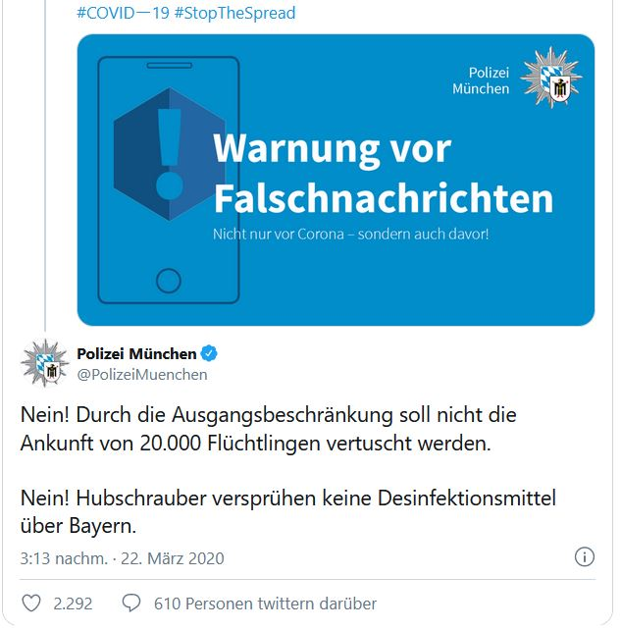

Slide 27
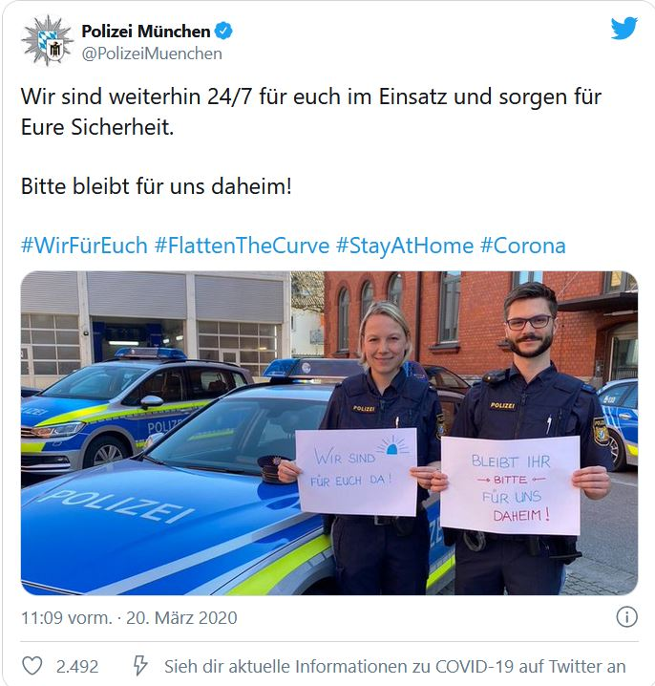

Slide 28
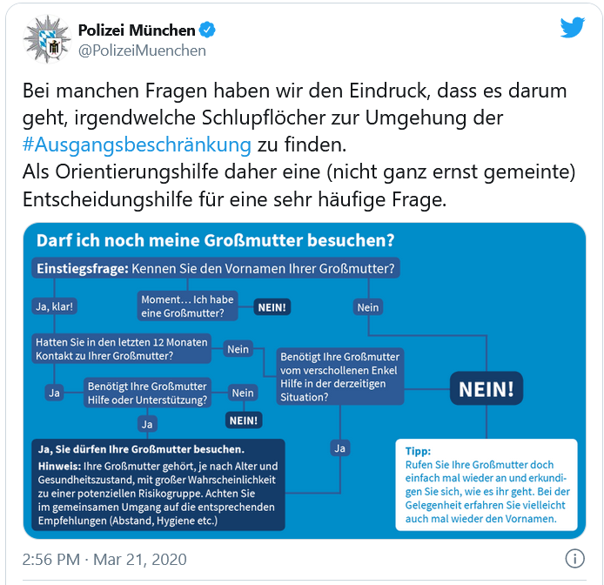

Slide 29
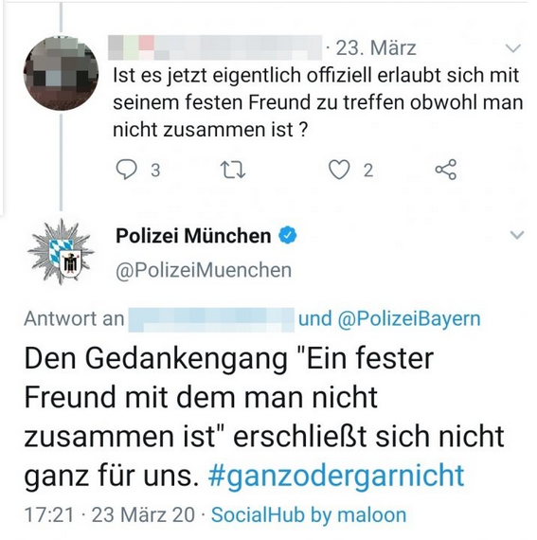

Slide 30
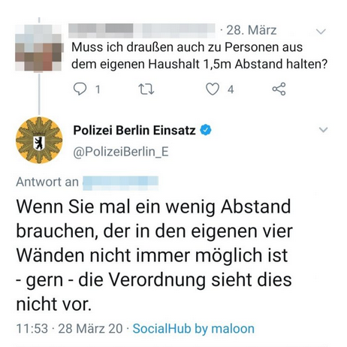

Slide 31
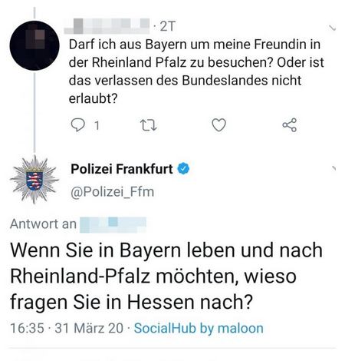

Slide 32
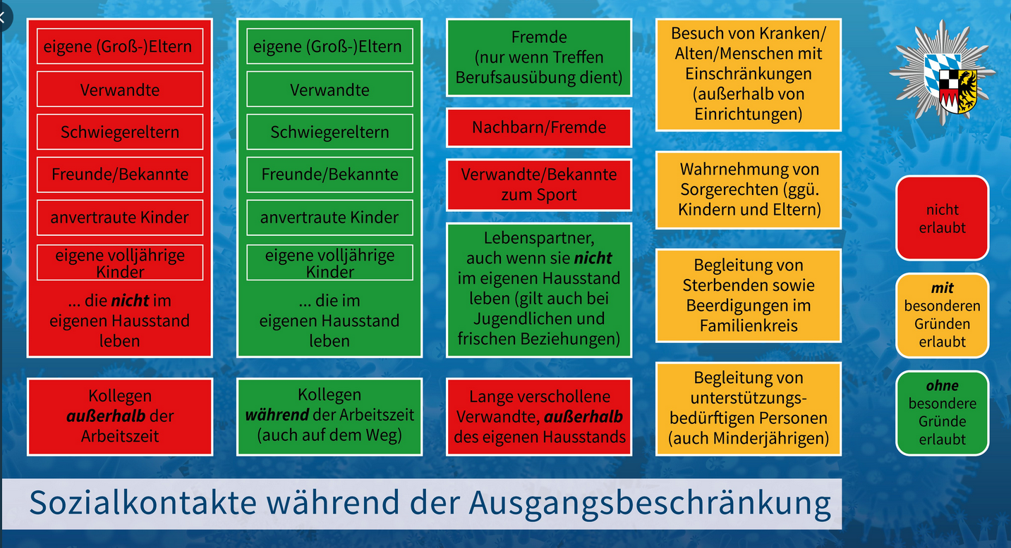

Slide 33
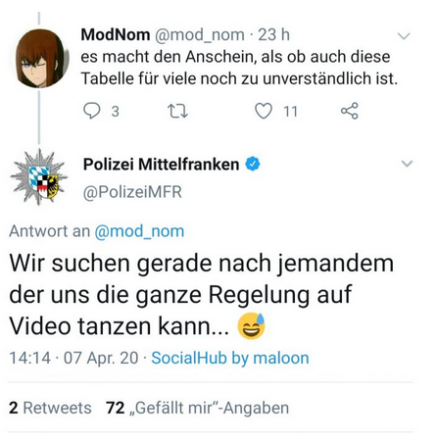

Slide 34
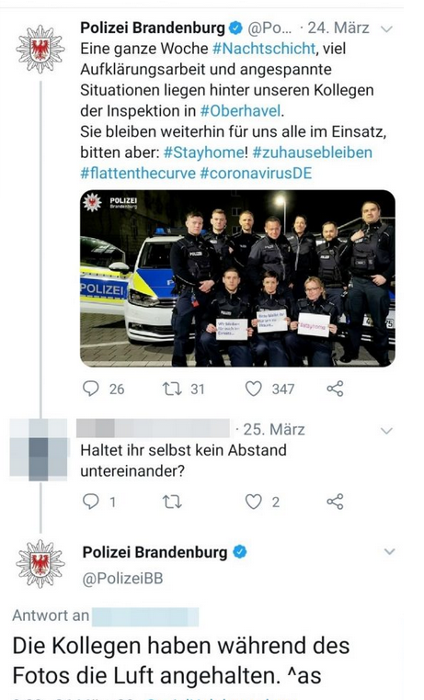

Slide 35
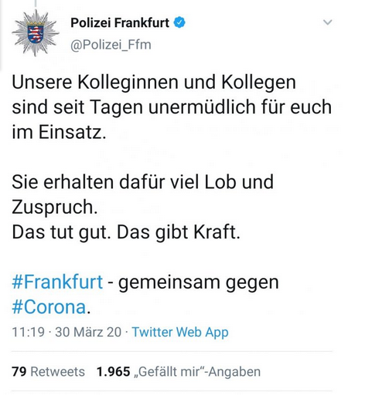

Slide 36
Jerusalema Challenge

Slide 37
Polizei in den sozialen Medien
Vermittlungsarbeit zum Verständnis von Gesetzen und (humorvolle) Kontaktaufnahme

Slide 38
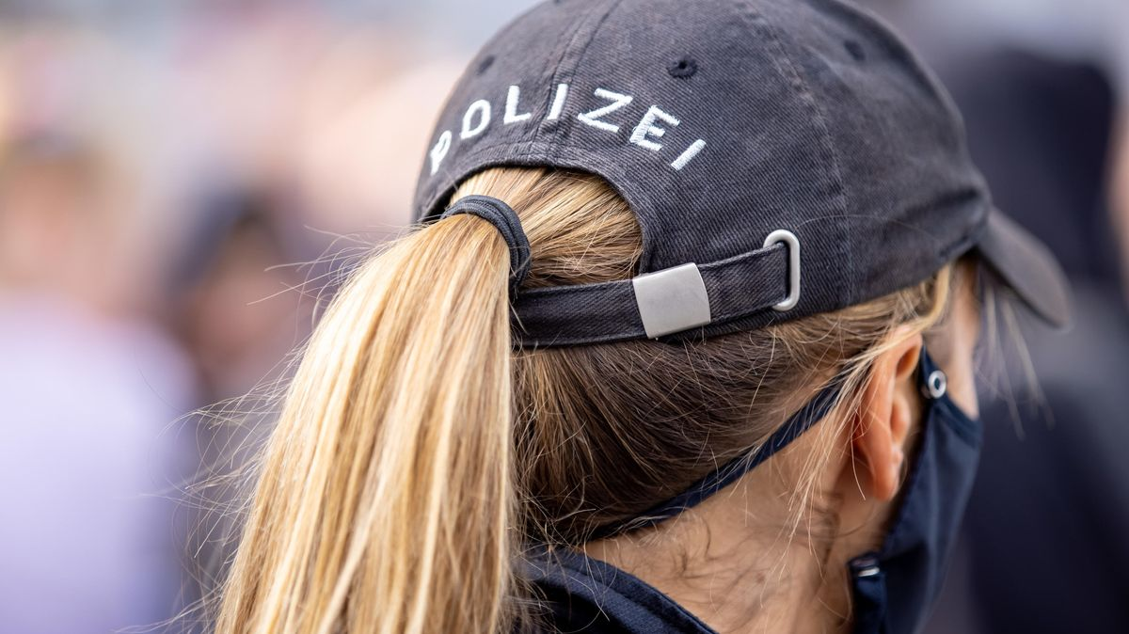
Corona in der Polizeipraxis Wie würden Polizisten*innen antworten?
Da wollte einer stiften gehen – wir natürlich hinterher. Aber das erste, was wir dann gemacht haben -und der auch!-, war uns die Maske runterzureißen. Da haste halt keine Luft gekriegt.
Naja, teilweise gibt‘s Probleme mit Dokumenten. Da hatte einer zum Beispiel ein Attest, er wäre >hochansteckend< wegen Corona. Aber das Attest war 2 Monate alt. Keine Ahnung, ich bin ja kein Arzt… Also haben wir den halt als >hochansteckend< behandelt, geht ja nicht anders.
Wir haben hier so Grenzpendler. Die fahren täglich durch, zur Arbeit. Die müssen einen Test dabeihaben der nicht älter ist als 48 Stunden. Aber wie soll das gehen, am Montag nach dem Wochenende oder wenn sie sagen >Ich hab das Ergebnis noch nicht<??!!

Slide 39
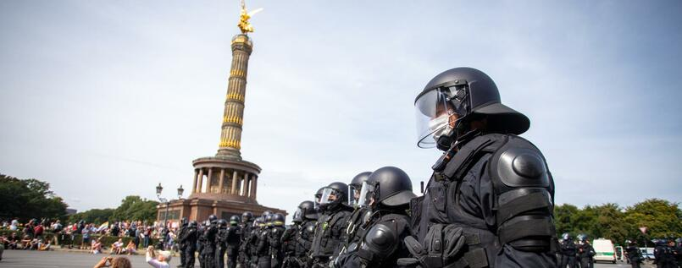
Corona in der Polizeipraxis Wie würden Polizisten*innen antworten?
Keiner von uns hat nen Interesse wegen Corona nen Widerstand zu produzieren. Da kann man halt auch mal nen Auge zudrücken. Wir nutzen unsere Ermessensgrenze.
Meine Kolleginnen und Kollegen sind alle noch recht jung. Ich glaub da ist keine große Angst wegen Corona. Außerdem haben wir ja Schutzklamotten, sogar Ganzkörper. Wir wissen wir sind geschützt.

Slide 40
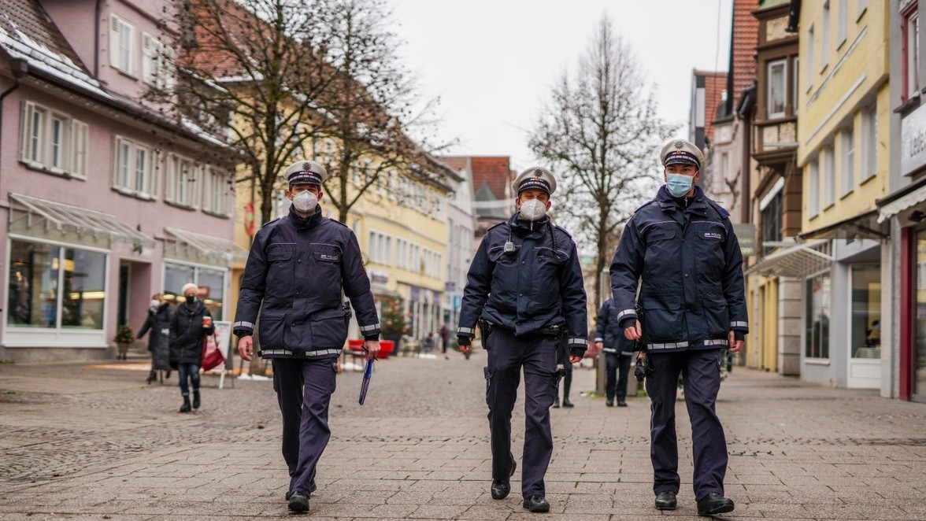
Corona in der Polizeipraxis Wie würden Polizisten*innen antworten?
Wir hatten einen, der hatte ein Attest, dass er keine Maske tragen müsse, sagte er. Aber das war auf Polnisch. Was machen wir jetzt? Da könnte ja alles stehen, ich weiß es nicht. Wir haben das nicht akzeptiert, damit es hier gilt, hätte es Deutsch sein müssen, oder wenigstens Englisch.
Wir sollten die Maskentragepflicht in der Fußgängerzone kontrollieren. Ansage war auch, das wir konsequent durchgreifen sollen. Na klar – wenn das erst einen Tag in Kraft ist und noch nicht mal Schilder hängen. Unser Auftreten war too much. Nach meinem Eindruck tun wir wirklich alles, damit die Querdenker auch genug Munition bekommen….Aber wir waren zum Glück genug „alte Hasen“. Wir haben nicht eine Ordnungswidrigkeit geschrieben. Das wären 150-200€ gewesen. Wir haben die Leute dann angesprochen und darauf aufmerksam gemacht.

Slide 41

Corona in der Polizeipraxis Wie würden Polizisten*innen antworten?
Die waren dann sogar dankbar. Die fanden es gut, dass jemand kontrolliert. Ich würde sagen, die Bevölkerung hat insgesamt positiv auf uns reagiert.
Aber uns fehlt der klare Handlungsrahmen. Was sollen wir denn machen, wenn einer in der Fußgängerzone in der Ecke steht und raucht? Ihm sagen, er soll 100m weitergehen, da darf er das? Oder wenn der von der Müllabfuhr kurz sein Brötchen isst? Sollen wir ihm sagen er soll auf sein Mittag verzichten?
Es ist ein Regelungschaos. Wir haben dann einfach Präsenz gezeigt, waren ganz freundlich zu den Leuten. Die haben uns dann sogar gedankt, dass wir da sind.

Slide 42
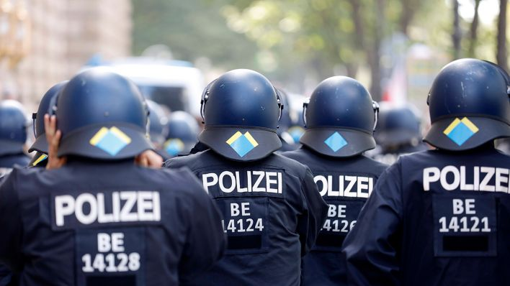
Corona in der Polizeipraxis Wie würden Polizisten*innen antworten?
Ich finde die Maßnahmen richtig! Das ist wichtig – aber was ist mit der demokratischen Legitimation?
Das was ich bräuchte wäre eine legitimiertes Gremium. Nicht dieses Chaos im Föderalismus. Wir haben eine Ausnahmesituation, es braucht klare Regeln. Das Chaos macht müde und mürbe.
Wenn die Leute das nicht wollen, dann halten wir das nicht auf. Wenn die Freiwilligkeit erstmal verspielt ist – dann haben wir keine Chance.

Slide 43
Corona in der Polizeipraxis Wie würden Polizisten*innen antworten?
Das was ich erlebe ist eine Spaltung zwischen ACAB und „Thank you for your Service“
Wir fahren das Kohortenprinzip in der Polizei, so weit es einzuhalten ist. War es beim NUK eher nicht. Aber ich glaube das Risiko sich Zuhause anzustecken ist sogar größer als bei uns im Dienst.

Slide 44
Gelebte Hierarchien (Mensching, 2008): Mikropolitische Arrangements und organisationskulturelle Praktiken am Beispiel der Polizei
2. Praktiker passen ihr Ausführung an die Praxis an.
1. Polizeiführung ordnet an
4. Polizeiführung „kennt Anpassung“ und ist mit Vollzugsmeldung zufrieden
3. Praktiker melden „Vollzug der Anordnung“
Die Herausforderung an die Polizeiarbeit ist die
dynamische, sozialadäquate Umsetzung eines viralen Managements in der Praxis,
OHNE in allen Bereichen auf eine langjährige Rechtsprechung zurückgreifen zu können.
zwischen Bevölkerungsgruppe die „mehr Maßnahmen“ fordern versus Bevölkerungsgruppen die „keine Maßnahmen“ fordern
Dem Umgang mit dem Ansteckungsrisiko in den Reihen der Polizei

Slide 45
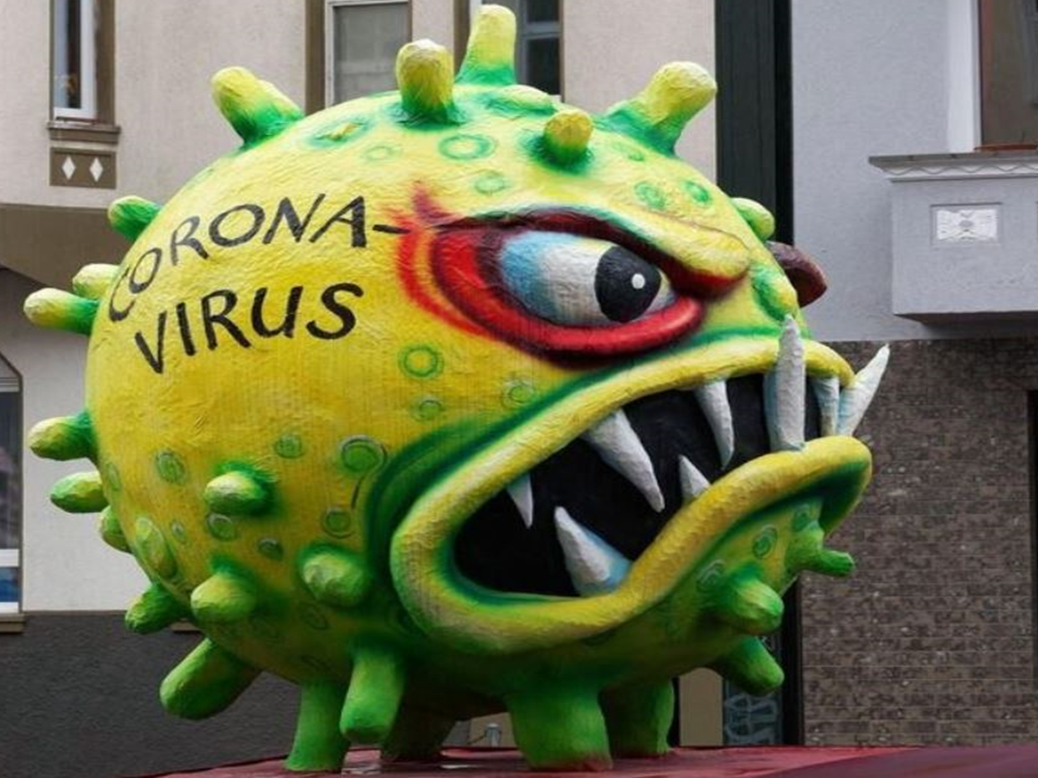
Polizeiliche Herausforderung in Zeiten von Corona:
Balance zwischen Vermittlung und Konsequenz
Die Polizei leistet Vermittlungsarbeit innerhalb teilweise wenig klarer Rechtslagen und nutzte dazu u.a. neue Medien. Sachlich, wie erwartet. Teilweise aber auch humorvoll und kreativ, teilweise sarkastisch.
Es geht darum die „Sorgetechniken des Staates“ nicht repressiv werden zu lassen, das Demonstrationsrecht zu schützen.
…und zugleich so viel Vertrauen, Stabilität und Schutz der Gesundheit durch konsequentes Handeln aufzubauen, wie es in Krisenzeiten möglich ist.

